Slide 1
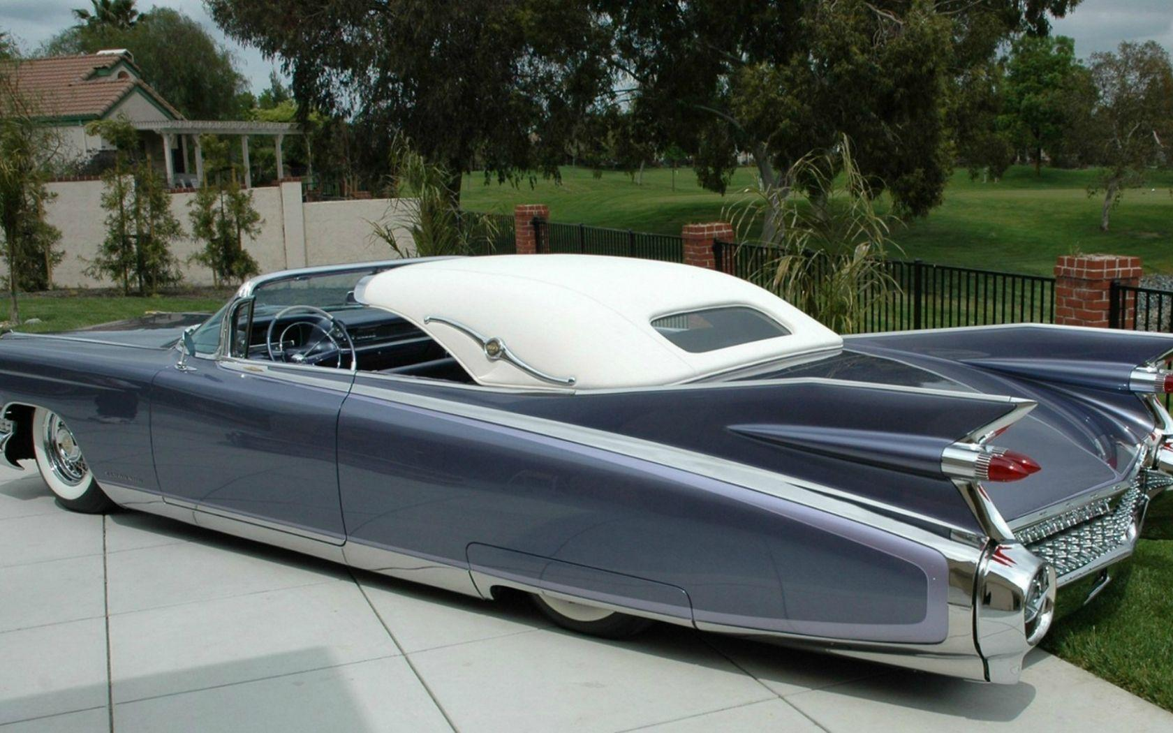
PRODEJ AUTOMOBILŮ V USA V ROCE 2019

Slide 2
V ROCE 2019 BYLO V USA NABÍZENO 32 316 MODELŮ VOZIDEL
V NABÍDCE BYLO 11 145 VOZŮ STARŠÍCH 10 LET TÉMĚŘ 2/3 NABÍDKY TVOŘILY VOZY DO 10 LET OD VYROBENÍ

Slide 4
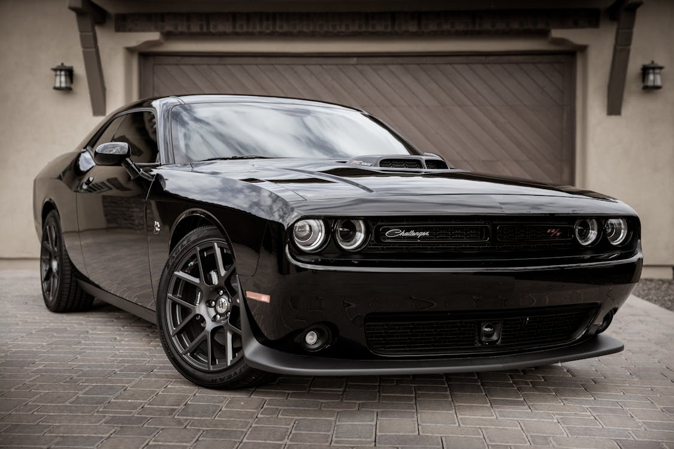
MOTORY
VELKÉ? MALÉ?
ZDVIHOVÝ OBJEM
VÝKON
SPOTŘEBA

Slide 6
Data do roku 1997 jsou nerelevantní, neboť je v databázi velké množství chybějících údajů.
V roce 1996 jsou uvedeny hodnoty jen u velkých SUV vozů.
Teprve od roku 1997 začíná být databáze dostatečně saturována údaji výrobců.

Slide 7
Cena
Největší zdvihový objem mají Chevrolet Camaro a Corvette - 7l
Nižší spotřebu má Camaro - 13 mílí na galon.
Jako vozidlo s nejmenší spotřebou je uváděn Chevrolet Suburban.
Spotřeba 9 mílí na galon, zdvihový objem motoru 6l, výkon 352k.

Slide 10
DALŠÍ PARAMETRY NABÍZENÝCH VOZIDEL
TYP VOZU POČET OSOB POHON PŘEVODOVKA
BEZPEČNOSTNÍ PRVKY POMOC PŘI PARKOVÁNÍ

Slide 11
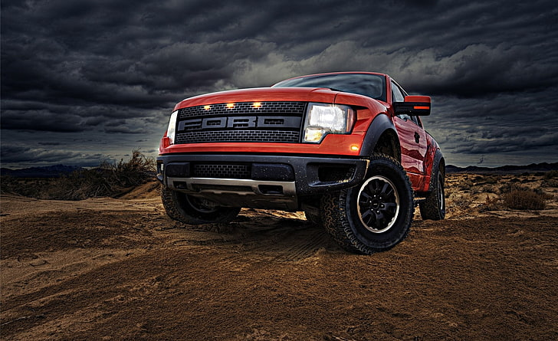

Slide 12

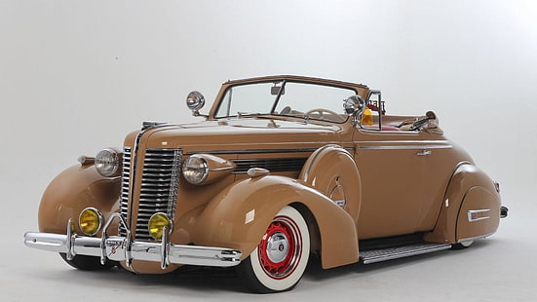
BEZPEČNOSTNÍ PRVKY

Slide 13
CENY

Slide 18


Slide 19


